Slide 1
数字逻辑设计进阶实验
实验六 存储器

Slide 2
实验目的
掌握存储器IP核的使用，分布式与块式存储器的区别，以及存储器的读写时序
理解视频显示基本原理，VGA显示接口和定时时序
掌握数字系统模块化的设计方法

Slide 3
实验内容
控制画笔在画布(显示屏)上绘画
PNT
dir
画布分辨率：200x150，画笔位置(x, y)，x = 0 ~ 199, y = 0 ~149, 复位时 (50, 50)
画笔移动方向(dir)：上/下/左/右，按钮控制
画笔颜色(prgb)：12位(红r绿g蓝b各4位)，开关设置
绘画开关(draw)：1--移动画笔同时绘制颜色，0--仅移动画笔
rgb, hs, vs: 显示器接口信号
prgb
rgb
draw
hs
rstn
vs
clk
 | 0 | 1 | … | 199
0 | (0, 0) | (1, 0) |  | (199, 0)
1 | (0, 1) | (1, 1) |  | (199, 1)
…
149 | (0,149) | (1,149) |  | (199,149)

Slide 4
绘画模块端口
module painter (
input clk, rstn, //时钟, 复位 (低电平有效)
input up, //移动方向 (dir)：上
input down, //移动方向 (dir)：下
input left, //移动方向 (dir)：左
input right, //移动方向 (dir)：右
input [3:0] pred, //画笔颜色 (prgb)：红
input [3:0] pgreen, //画笔颜色 (prgb)：绿
input [3:0] pblue, //画笔颜色 (prgb)：蓝
input draw, //绘画开关：1-绘画
output [3:0] red, //像素颜色 (rgb)：红
output [3:0] green, //像素颜色 (rgb)：绿
output [3:0] blue, //像素颜色 (rgb)：蓝
output hs, //行同步
output vs //场同步
);
PNT
dir
prgb
rgb
draw
hs
rstn
vs
clk

Slide 5
绘画模块逻辑结构
PU：Painting Unit，绘画单元
VRAM：Video RAM，视频存储器
DU：Display Unit，显示单元
DDP：Display Data Processing，显示数据处理
DST：Display Scan Timing，显示扫描定时
waddr
raddr
hen
draw
hs
dir
wdata
rdata
ven
DST
VRAM
DDP
vs
prgb
PU
we
rstn
rstn
clk
clk
rgb
DU
pclk

Slide 6
视频存储器
存储绘画信息，用块式简单双端口存储器实现
存储容量：32Kx12位(每单元存储画布的1个像素，共需要200x150x12位)
绘画写端口：waddr, wdata, we，写地址、写数据、写使能，同步写端口
显示读端口：raddr, rdata，读地址、读数据，同步读端口
waddr
raddr
wdata
rdata
we
VRAM
pclk
clk
 | 0 | 1 | 2 | … | 199
0 | 0 | 1 | 2 | … | 199
1 | 200 | 201 | …
2
…
149

Slide 7
绘画单元
处理绘画操作，修改VRAM中图形信息
通过12个拨动开关设置画笔颜色 (prgb)
通过上/下/左/右(dir)按钮开关，移动画笔位置(x, y)
直角移动：单一按钮按下一次，x或y增加或减小1
绘画 (draw=1) 时，依据 rgb 和 (x, y)，通过VRAM写端口(waddr, wdata, we) 存储绘图信息
draw
waddr
dir
wdata
prgb
PU
rstn
we
clk
 | 0 | 1 | 2 | … | 199
0 | 0 | 1 | 2 | … | 199
1 | 200 | 201 | …
2
…
149

Slide 8
显示扫描定时
按标准的显示规格，产生刷新显示器的定时信号
显示器分辨率：800x600
hs, vs：行同步，场同步
hen, ven：水平显示有效，垂直显示有效
pclk：像素(pixel)时钟
hen
hs
ven
DST
rstn
vs
pclk
 | 0 | 1 | 2 | … | 799
0 | 0 | 1 | 2 | … | 799
1 | 800 | 801 | …
2
…
599

Slide 9
显示数据处理
将画布与显示屏适配
画布分辨率：200x150
根据hen、ven产生raddr
根据hen、ven、rdata生成rgb
raddr
hen
rdata
ven
DDP
rstn
rgb
pclk
 | 0 | 1 | 2 | … | 199
0 | 0 | 1 | 2 | … | 199
1 | 200 | 201 | …
2
…
149
 | 0 | 1 | … | 799
0 | (0, 0) | (1, 0) |  | (799, 0)
1 | (0, 1) | (1, 1) |  | (799, 1)
…
599 | (0,599) | (1,599) |  | (799,599)
画 布

Slide 10
画布与显示屏适配
画布原始大小显示
左上角（无偏移）
正中央（有偏移）
画布整屏扩放显示

Slide 11
存储器IP核
Vivado中有存储器IP核可以直接使用
IP核类型：分布式（Distributed）、块式（Block）存储器
存储器类型：ROM/RAM、单端口/简单双端口/真正双端口等
数字逻辑设计进阶实验
11

Slide 12
定制块式存储器IP核
Flow Navigator >> Project Manager >> IP Catalog
Memories & Storage Elements >> RAMs & ROMs >> Block Memory Generator
或者 Basic Elements >> Memory Elements >> Block Memory Generator
Basic >> Memory Type: Simple Dual Port RAM
Other Option >> Memory Initialization >> Load Init File
同步写端口：addra (地址)，dina (数据)，wea (写使能)，clka
同步读端口：addrb (地址), doutb (数据)，clkb
数字逻辑设计进阶实验
12

Slide 13
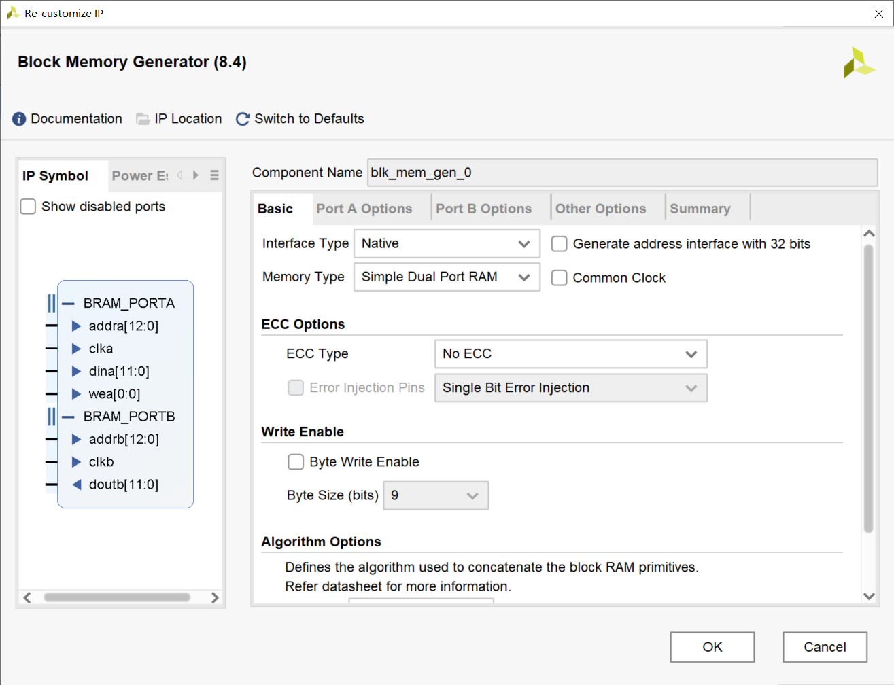
数字逻辑设计进阶实验
13

Slide 14
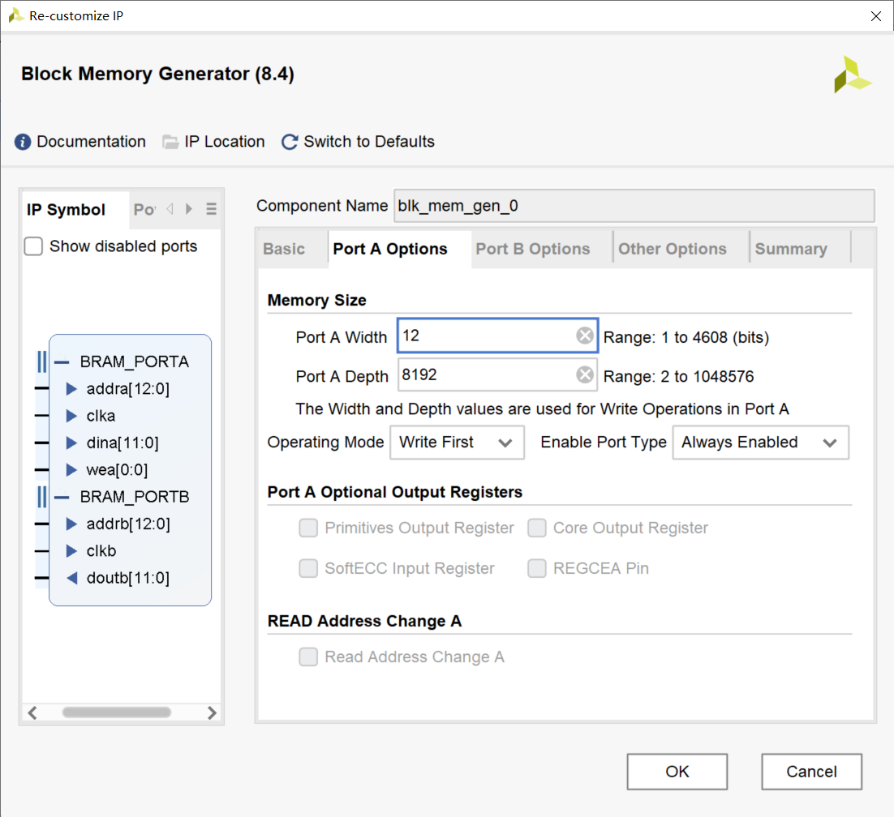
数字逻辑设计进阶实验
14

Slide 15
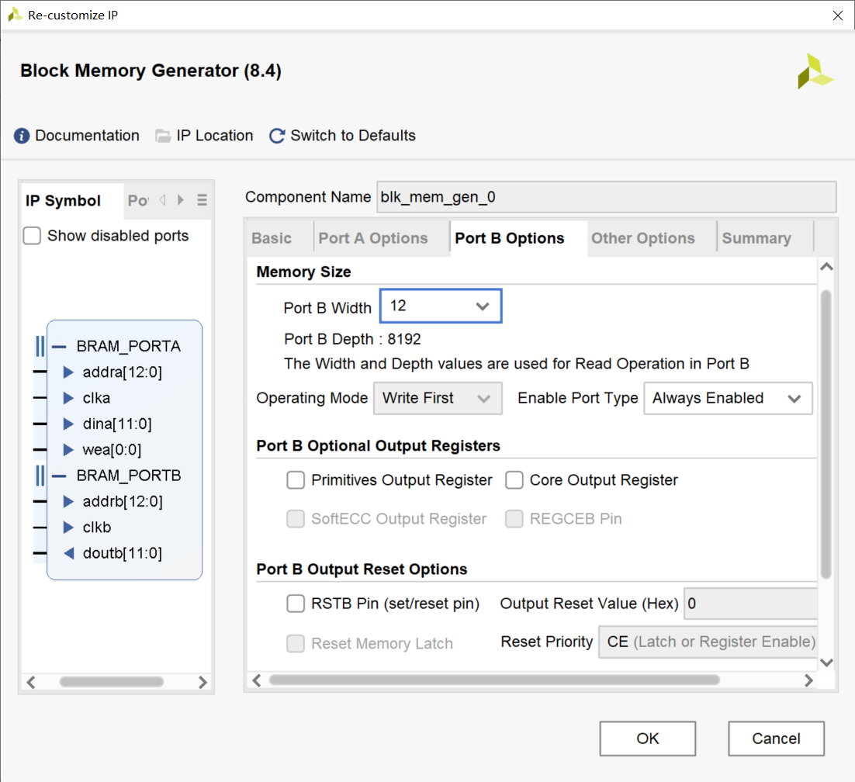
数字逻辑设计进阶实验
15

Slide 16
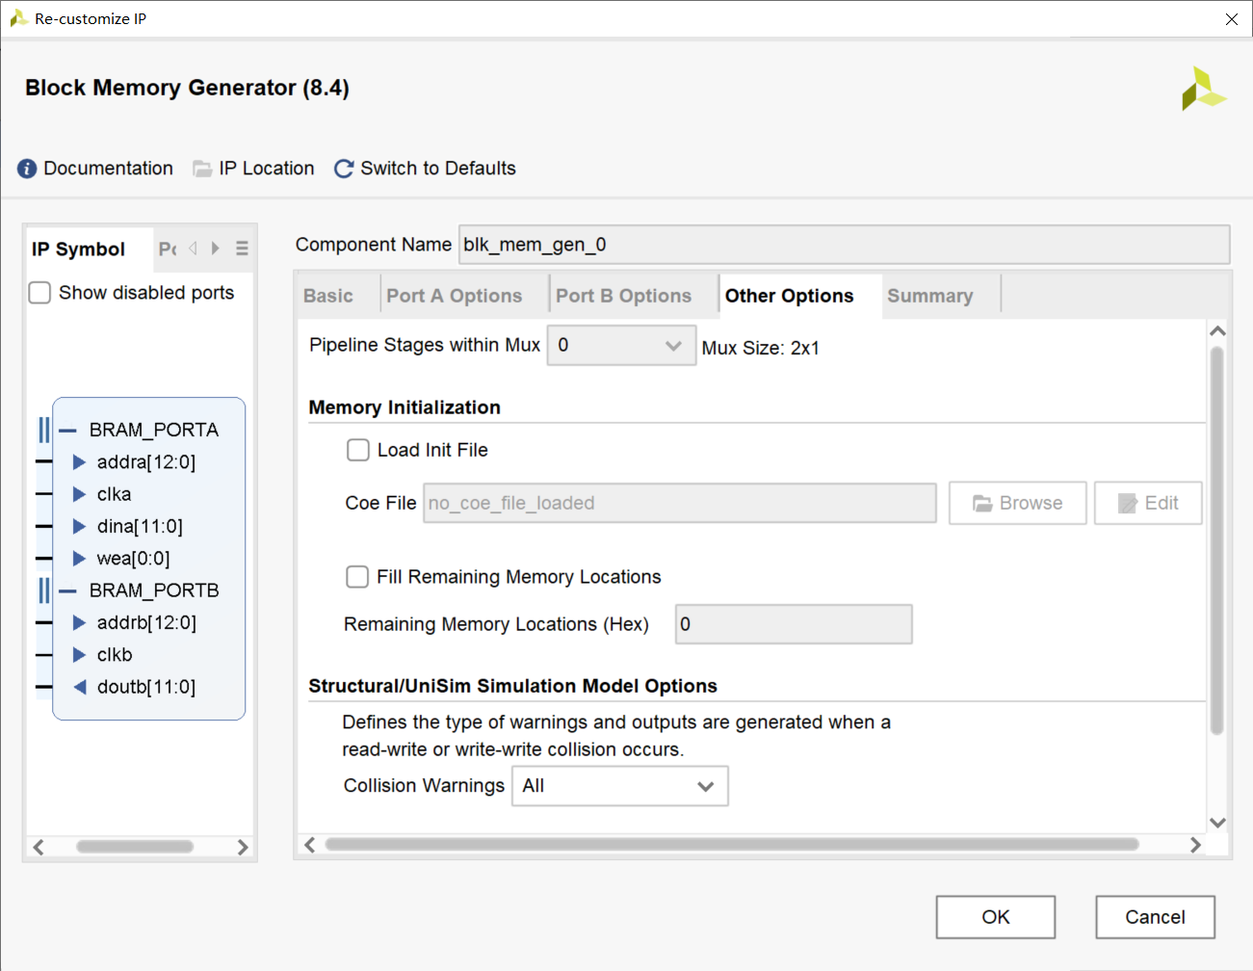
数字逻辑设计进阶实验
16

Slide 17
COE文件格式
An example COE file:
; Sample Initialization file for a 32x16 distributed ROM
memory_initialization_radix = 16;
memory_initialization_vector =
23f4 0721 11ff ABe1 0001 1 0A 0
23f4 0721 11ff ABe1 0001 1 0A 0
23f4 721 11ff ABe1 0001 1 A 0
23f4 721 11ff ABe1 0001 1 A 0;
逗号或空格分隔每项数据 (不允许为负数)
数字逻辑设计进阶实验
17

Slide 18
例化存储器IP核
Project Manager – display >> Sources >> IP Sources
IP >> blk_mem_gen_0 >>Instantiation Template >> blk_mem_gen_0.veo
blk_mem_gen_0 your_instance_name (
.clka(clka), // input wire clka
.wea(wea), // input wire [0 : 0] wea
.addra(addra), // input wire [14 : 0] addra
.dina(dina), // input wire [11 : 0] dina
.clkb(clkb), // input wire clkb
.addrb(addrb), // input wire [14 : 0] addrb
.doutb(doutb) // output wire [11 : 0] doutb
);
数字逻辑设计进阶实验
18

Slide 19
时钟IP核
需要定制化频率的时钟，最好由时钟IP核（如Clocking Wizard）生成
IP Catalog >> Vivado Repository >> FPGA Features and Design >> Clocking >> Clocking Wizard
Clocking Options: 选择MMCM 或者 PLL，在Input Clock Information设置输入时钟
Output Clocks: 设置输出时钟(MMCM: 4.68~800MHz, PLL: 6.250~800MHz)，以及复位和锁定(locked)选项
数字逻辑设计进阶实验
19

Slide 20
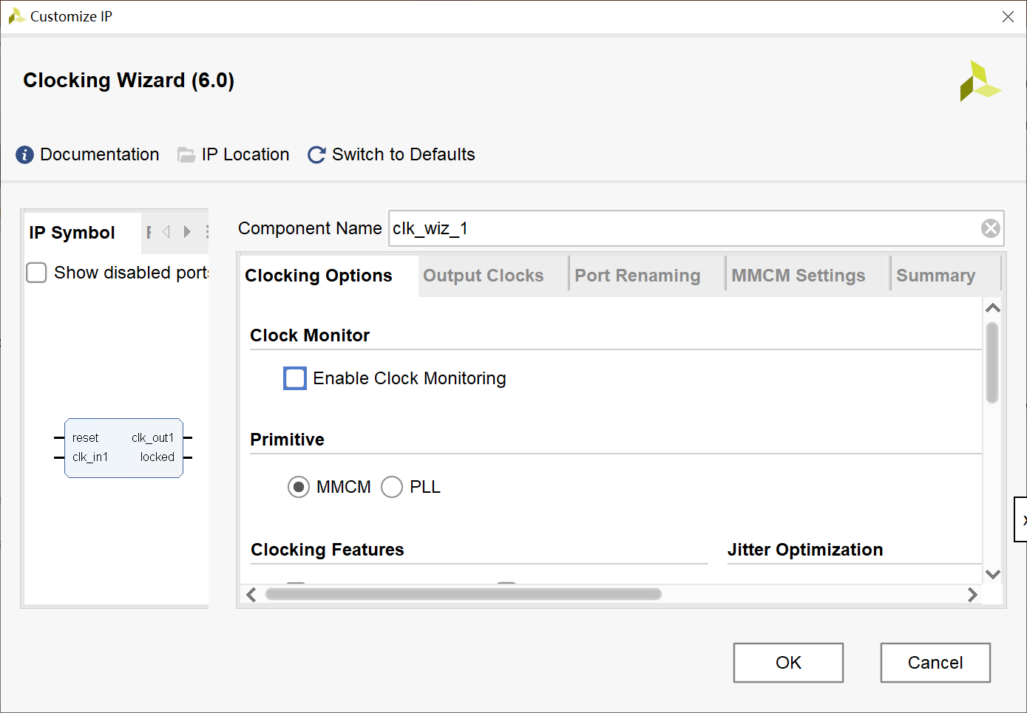

Slide 21
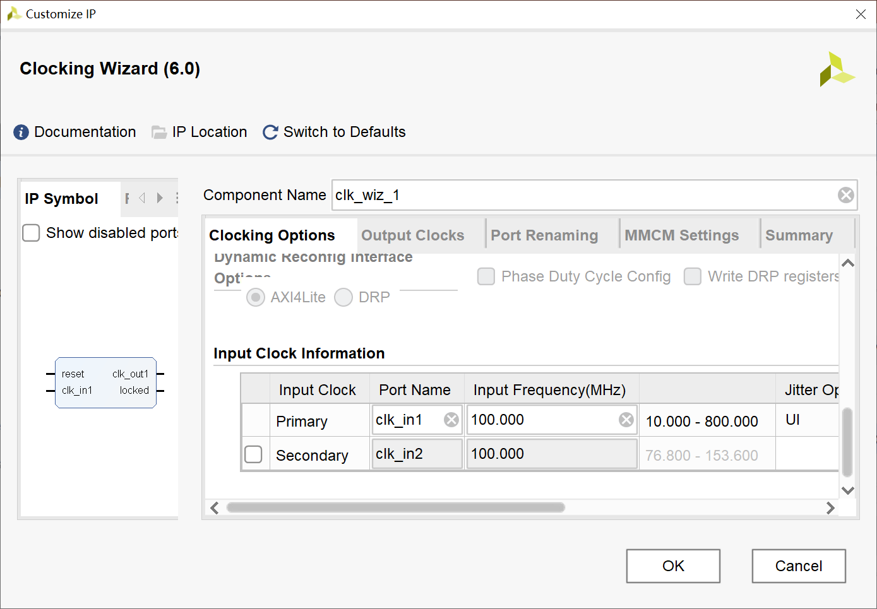

Slide 22
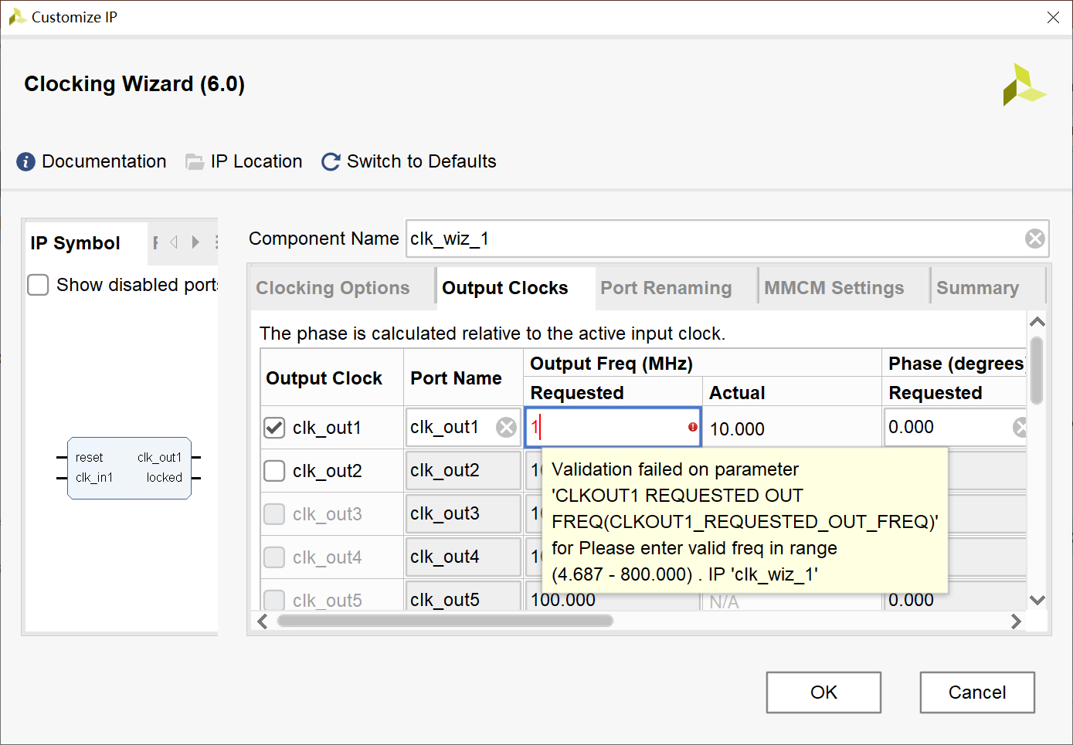

Slide 23
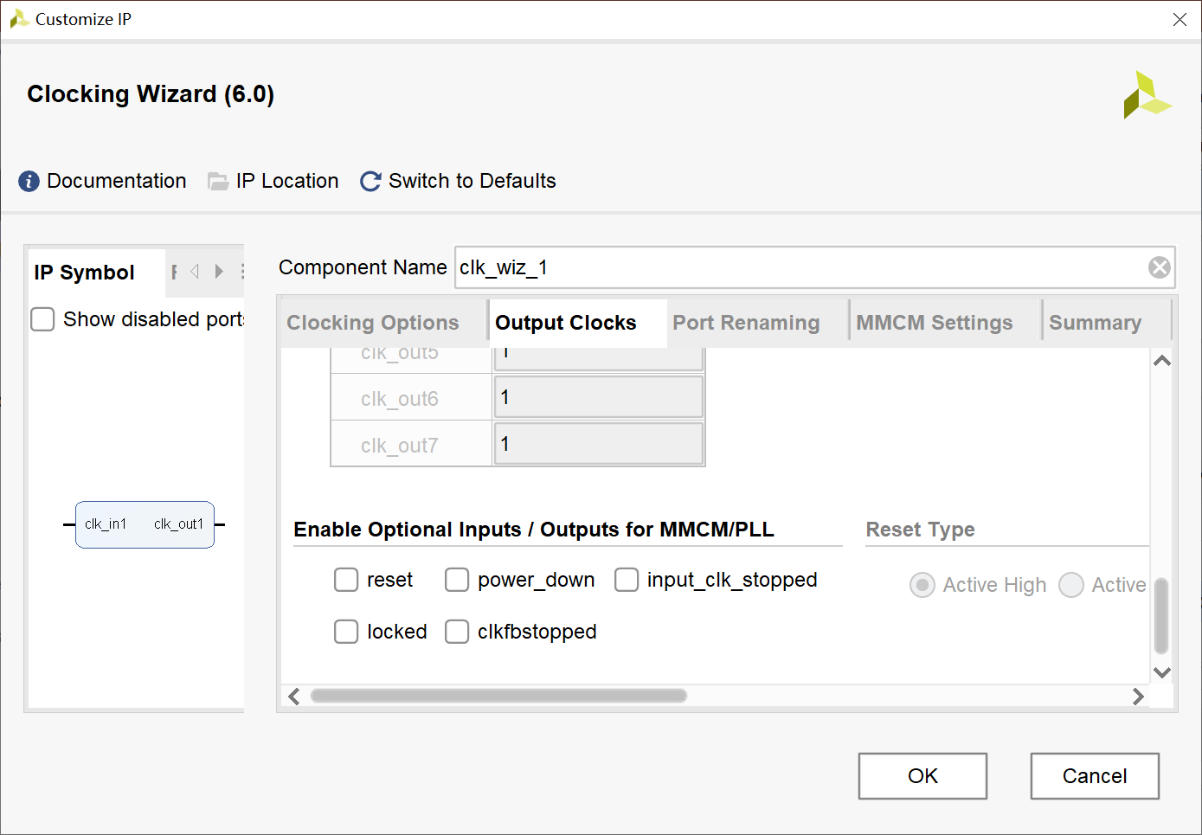

Slide 24
时钟IP核例化模板
Project Manager – xxx >> Sources >> IP Sources
IP >> clk_wiz_0 >>Instantiation Template >> clk_wiz_0.veo
clk_wiz_0 instance_name (
.clk_out1(clk_out1), // output clk_out1
.clk_in1(clk_in1) // input clk_in1
);
数字逻辑设计进阶实验
24

Slide 25
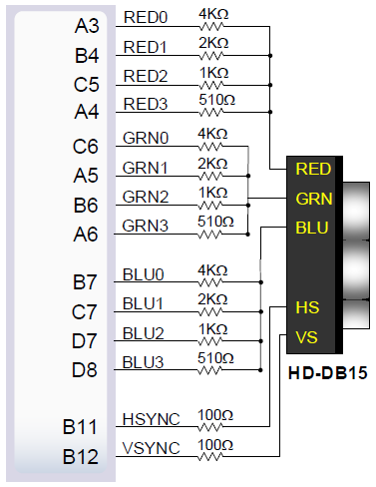
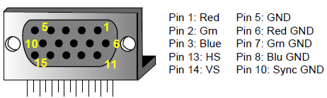
显示接口信号
RGB：像素颜色，红/绿/蓝各4位
HS：水平同步，也称行同步
VS：垂直同步，也称列/场/帧同步
N4-DDR Artix-7

Slide 26
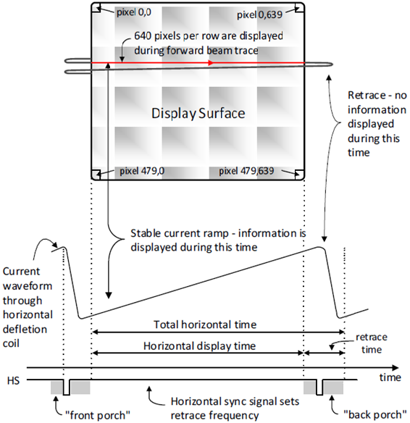
显示原理
参考文档：
Nexys4 DDR FPGA Board Reference Manual
(Nexys4-DDR_rm.pdf)

Slide 27
显示区域和定时参数
VS
VBP
显示有效区域
VEN
VFP
VSW
HS
HSW
HBP
HEN
HFP

Slide 28
显示定时参数
HBP (horizontal back porch)：表示从水平同步信号开始到一行的有效数据开始之间的PCLK的个数，对应驱动中的left_margin；
HEN：水平显示有效区域，对应水平像素分辨率
HFP (horizontal front porch)：表示一行的有效数据结束到下一个水平同步信号开始之间的PCLK的个数，对应驱动中的right_margin；
HSW (horizontal sync width)：表示水平同步信号的宽度，以PCLK为单位计算，对应驱动中的hsync_len；
VBP (vertical back porch)：表示在一帧图像开始时，垂直同步信号以后的无效的行数，对应驱动中的upper_margin；
VEN：垂直显示有效区域，对应垂直像素分辨率
VFB (vertical front porch)：表示在一帧图像结束后，垂直同步信号以前的无效的行数，对应驱动中的lower_margin；
VSW (vertical sync width)：表示垂直同步脉冲的宽度，以行数为单位计算，对应驱动中的vsync_len

Slide 29
显示分辨率标准
标屏 | 分辨率 | 宽屏 | 分辨率
QVGA | 320×240 | WQVGA | 400×240
VGA | 640×480 | WVGA | 800×480
SVGA | 800×600 | WSVGA | 1024×600
XGA | 1024×768 | WXGA | 1280×720, 1280×768, 1280×800
XGA+ | 1152×864 | WXGA+ | 1366×768
SXGA | 1280×1024, 1280×960 | WSXGA | 1440×900
SXGA+ | 1400×1050 | WSXGA+ | 1680×1050
UXGA | 1600×1200 | WUXGA | 1920×1200
QXGA | 2048×1536 | WQXGA | 2560×1600

Slide 30
示例：显示定时参数
分辨率 | 像素 频率（MHz） | 行/场同步极性 | 行总 像素 | 行同 步脉冲宽度 | 行同步后沿 | 行显示像素 | 行同步前沿 | 场总 行数 | 场同 步脉冲宽度 | 场同步后沿 | 场显示行数 | 场同步前沿
640x480@60 | 25.175 | -/- | 800 | 96 | 48 | 640 | 16 | 525 | 2 | 33 | 480 | 10
640x480@72 | 31.5 | -/- | 832 | 40 | 120 | 640 | 16 | 520 | 3 | 20 | 480 | 1
640x480@75 | 31.5 | -/- | 840 | 64 | 120 | 640 | 16 | 500 | 3 | 16 | 480 | 1
720x400@70 | 28.322 | -/+ | 900 | 108 | 54 | 720 | 18 | 449 | 2 | 35 | 400 | 12
800x600@56 | 36 | +/+ | 1024 | 72 | 128 | 800 | 24 | 625 | 2 | 22 | 600 | 1
800x600@72 | 50 | +/+ | 1040 | 120 | 64 | 800 | 56 | 666 | 6 | 23 | 600 | 37
1024x768@60 | 65 | -/- | 1344 | 136 | 160 | 1024 | 24 | 806 | 6 | 29 | 768 | 3
1024x768@70 | 75 | -/- | 1328 | 136 | 144 | 1024 | 24 | 806 | 6 | 29 | 768 | 3

Slide 31
示例：SVGA显示时序
800x600 @72Hz，50MHz像素时钟(pclk)
pclk
行周期
hs
场周期
vs
消隐区
显示区
消隐区
hs/vs
SW
BP
HEN/VEN
FP
hs
120
64
800
(单位：像素)
56
vs
6
23
600
(单位：行)
37

Slide 32
示例：显示仿真时序
假定显示定时参数如右表所示
 | SW | BP | EN | FP | 单位
HS | 1 | 2 | 4 | 3 | 像素
VS | 1 | 1 | 2 | 1 | 行
pclk
hcnt
8 9 0 1 2 3 4 5 6 7 8 9
0 1 2 3 4 5 6 7 8 9
0 1 2 3 4 5 6 7 8 9
0 1 2 3 4 5 6 7 8 9
0 1 2 3 4 5 6 7 8 9
0 1 2 3 4 5 6 7 8 9 0 1
hs
hen
vcnt
4 | 0 | 1 | 2 | 3 | 4 | 0 | 1
vs
ven
rgb
0123
4567

Slide 33
实验步骤
实现DST，显示白色背景
显示模式：800x600 @72Hz，50MHz像素时钟(pclk)
rgb = 12’hFFF
hen
hs
ven
DST
rstn
vs
pclk
12’hFFF
rgb
 | 0 | 1 | 2 | … | 799
0 | 0 | 1 | 2 | … | 799
1 | 800 | 801 | …
2
…
599

Slide 34
实验步骤 (续1)
实现DU，显示彩色方格图案
显示模式：800x600 @72Hz，50MHz像素时钟(pclk)
ROM：存储图案，采用块式存储器，容量为64x2位
颜色编码：0-红色，1-绿色，2-蓝色，3-白色
raddr
hs
rdata
ROM
DU
vs
rgb
pclk
 | 0 | 1 | 2 | 3 | 4 | 5 | 6 | 7
0
1
2
3
4
5

Slide 35
实验步骤 (续2)
实现PU绘画
显示模式：800x600 @72Hz，50MHz像素时钟(pclk)
VRAM：块式简单双端口存储器，容量为32Kx12位，初始化默认值为0xFFF，即显示白色绘画背景
waddr
raddr
hen
draw
hs
dir
wdata
rdata
ven
DST
VRAM
DDP
vs
prgb
PU
we
rstn
rstn
clk
clk
rgb
DU
pclk

Slide 36
实验步骤 (续3)
选做内容
复位清除绘画
画笔连续移动、45º移动、画任意直线
显示十字光标，指示画笔当前位置
实现其他分辨率的DU，如1024x768
设置画布背景为图片
显示输入文本数字
……
Notes:
BMP文件格式详解
https://www.cnblogs.com/wainiwann/p/7086844.html
增加画笔移动方式（选做）
45º移动：两按钮同时按下一次，x和y同时加或减1
连续移动：按钮按下超过t秒后，等效为s速率的连续点击，直至松开（调试时确定合适的t和s取值）

Slide 37
The End

